Slide 1

Год математики в Республике Татарстан
Приказ №3478/13 от 23 сентября 2013 года об утверждении Плана основных мероприятий по проведению в 2013/2014 учебном году Года математики
ИТОГИ

Slide 2
Республиканский форум учителей математики «Концепция математического образования в России: проблемы и перспективы его развития.
26 ноября 2013 года состоялся I республиканский Форум учителей математики «Концепция математического образования в России: проблемы и перспективы его развития» с участием заместителя Премьер-министра – министра образования и науки РТ Энгеля Фаттахова.
Более 500 делегатов, среди которых учителя математики, начальники отделов и управлений образования муниципальных образований, директора информационно-методических центров, приняли участие в открытых уроках, мастер-классах и презентациях опыта работы школ– центров математического образования Казани.
На пленарном заседании с докладом о состоянии математического образования в Республике Татарстан выступил заместитель Премьер-министра Республики Татарстан – министр образования и науки Республики Татарстан Энгель Навапович Фаттахов. Почетным гостем Форума, который рассказал участникам об особенностях концепции развития математического образования в России, стал ректор Московского педагогического государственного университета Алексей Семенов – автор и разработчик концепции.

Slide 3
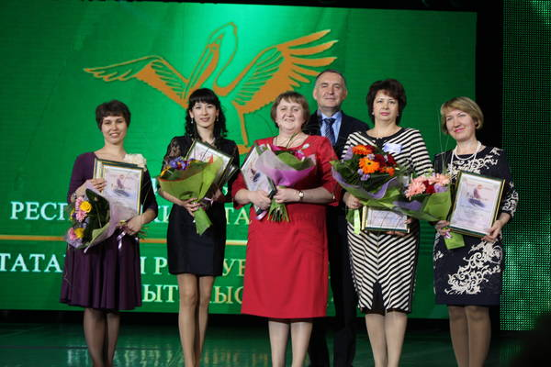
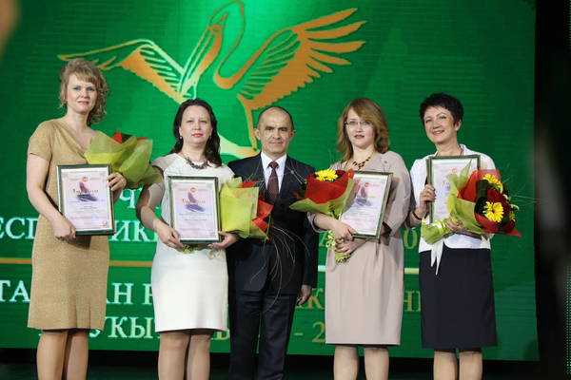
Номинация «Лучший учитель математики» в рамках «Учитель года Республики Татарстан – 2014»
Приняли участие свыше 80 учителей математики со всей Республики Татарстан.
В финал прошли 10 лучших. Вот их имена:
Абдуллин Марс Миннеханович, МБОУ «Сизинская ООШ» Арского муниципального района РТ
Газизуллина Альфия Хасановна, МБОУ «Средняя общеобразовательная школа № 3» г. Мензелинска
Галлямова Найля Газимовна, МБОУ «Кулле-Киминская средняя общеобразовательная школа имени С. Хакима»
Долгова Любовь Петровна, МБОУ «Пестречинская средняя общеобразовательная школа № 2»
Исакова Сирень Хикамутдиновна, МБОУ «Средняя общеобразовательная школа №8» Елабужского муниципального района
Кузнецова Ирина Анатольевна, МБОУ «Лаишевская средняя общеобразовательная школа №2»
Маликова Резеда Тимергазиевна, МБОУ «Актанышская средняя общеобразовательная школа № 1» Актанышского муниципального района РТ
Сайфетдинова Гульнара Василевна, МБОУ «Князевская СОШ»
Шайхрамова Айгуль Тагировна, МБОУ «Средняя общеобразовательная
школа №25 » г. Набережные Челны
Карпова Маргарита Петровна, МБОУ «Кошки-Шемякинская основная
общеобразовательная школа Буинского муниципального района
Республики Татарстан»

Slide 4
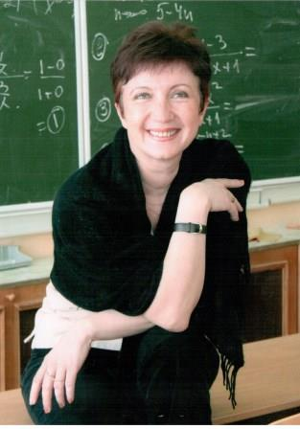
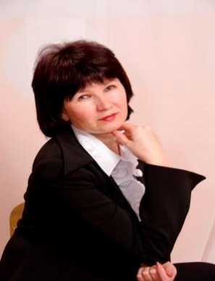
Номинация «Лучший учитель математики» в рамках «Учитель года Республики Татарстан – 2014»
1 место - Камышина Миляуша Салиховна, гимназия №122 имени Ж. Зайцевой, г.Казань
2 место - Шайхрамовой Айгуль Тагировна., средняя школа №25 г. Набережные Челны
3 место - Аншуковой Венере Маратовне, средняя школа №119 г.Казань

Slide 5




Республиканский конкурс методических разработок среди учителей реализующих системно-деятельностный подход на уроках математики
  Конкурс проводился по 5 направлениям (номинациям):
«Лучшая методическая разработка урока математики в начальной школе»;
«Лучшая методическая разработка урока математики (5-6 классы)»;
«Лучшая методическая разработка урока по алгебре»;
«Лучшая методическая разработка урока по геометрии»;
«Лучшая методическая разработка по внеурочной деятельности».
На конкурс было получено 335 работ
По итогам конкурса были определены 5 победителей,
10 призеров, 35 работ получили грамоты и сертификаты.

Slide 6

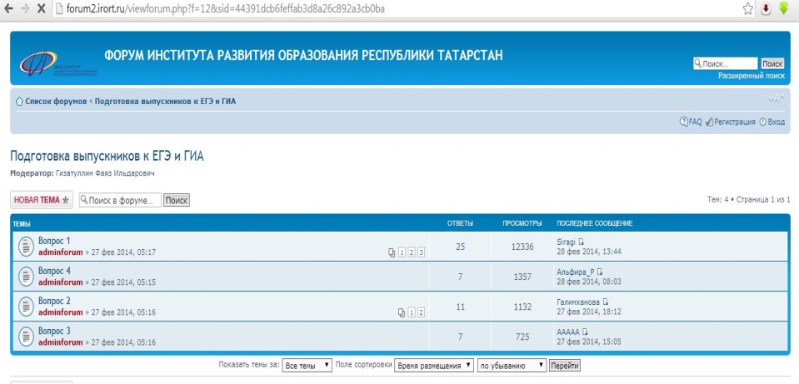
Республиканский интернет – форум учителей математики по проблемам подготовки выпускников к ОГЭ и ЕГЭ
Цель форума:
выявление существующих проблем учителей математики по подготовке выпускников к ЕГЭ и ГИА-9; развитие и совершенствование методического и профессионального мастерства учителей математики по подготовке выпускников к ЕГЭ и ГИА-9.
Во время работы форума были обсуждены следующие вопросы:
Какие интернет-ресурсы и пособия Вы используете при подготовке к итоговой аттестации по математике?
Новые формы организации подготовки обучающихся к ЕГЭ и ГИА-9
Возможно ли индивидуализировать подготовку обучающихся к ЕГЭ и ГИА в современной школе? Ваш опыт. И другие.
В работе форума приняли участие более 245 учителей математики из разных районов РТ

Slide 7






Республиканские семинары для учителей математики с участием представителей издательств
Проведено 3 семинара, с охватом около 350 учителей математики

Slide 8
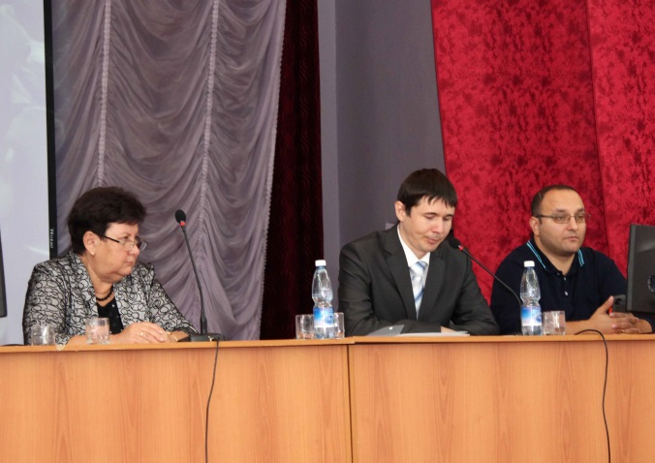
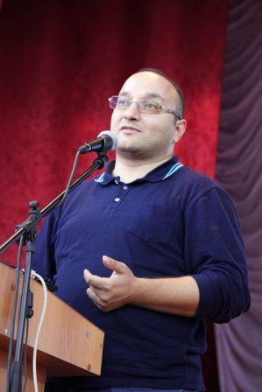
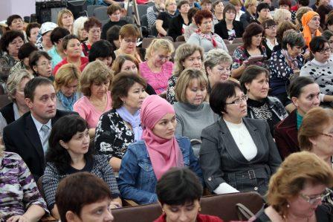
Круглый стол «Состояние математического образования в РТ: проблемы и пути решения»
В семинаре приняли участие 215 человек из 15 муниципальных образований РТ (Азнакаевский, Аксубаевский, Альметьевский, Бавлинский, Бугульминский, Высокогорский, Елабужский, Лениногорский, Новошешминский, Нурлатский, Пестречинский, Рыбно-Слободский, Спасский, Тукаевский, Ютазинский муниципальные районы),

Slide 9
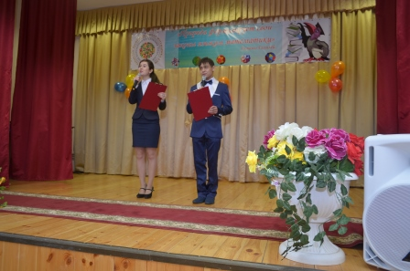
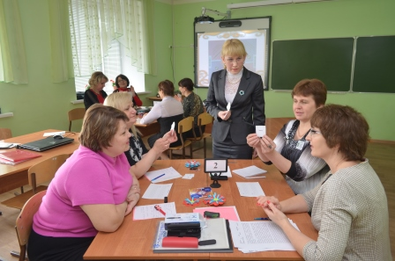
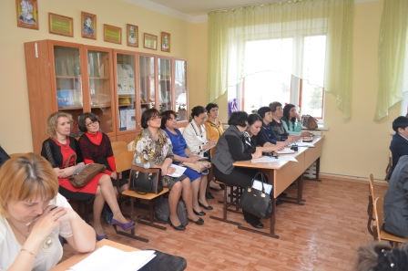
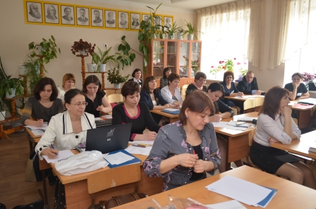
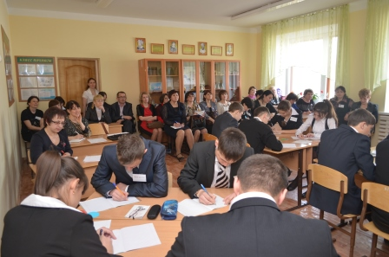
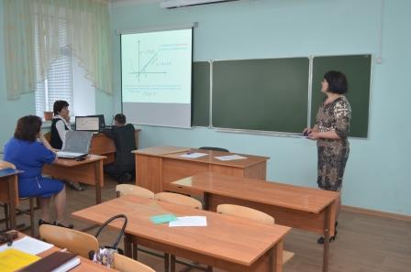
Проведен республиканский фестиваль педагогических идей учителей математики «деятельностный подход в обучении математике –средство достижения нового качества образования
Фестиваль был организован в целях повышения теоретического, методического уровня и профессионального мастерства учителей математики, освоения ими эффективных приемов и технологий при деятельностном подходе в обучении математики.
94 учителя математики из Арского, Атнинского, Зеленодольского Сабинского, Кукморского, Балтасинского, Высокогорского, Пестречинского, Тюлячинского муниципальных районов Республики Татарстан приняли участие в фестивале.
Учителя проводили открытые уроки, а также мастер-классы на темы:
• «Такие разные уроки, но в каждом мастера рука»;
• «Искать истину вместе»;
• «Когда закончился урок»;
• «Подготовка к ОГЭ и ЕГЭ. Обмен опытом».

Slide 10
Вторая открытая республиканская олимпиада учителей математики
Сроки проведения: январь – август 2014г.
Количество участников: больше 2000
Категории:
  математика и логика, начальная школа;
  математика и логика, 5-6 класс;
  алгебра;
  геометрия;
  физика;
  информатика.

Slide 11
Курс видеоуроков «Математический кружок,
5 класс, первый год обучения»
Материалы данного курса могут применяться не только на уроках математики, потому что основой данного курса является изучение логики, построение правильных логических высказываний и рассуждений

Slide 12
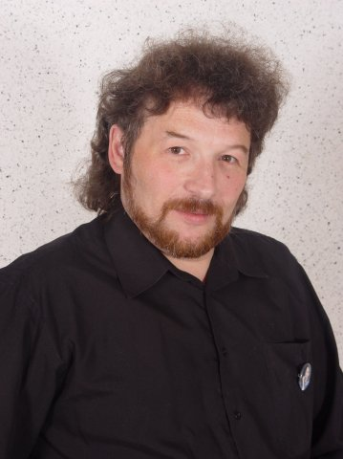
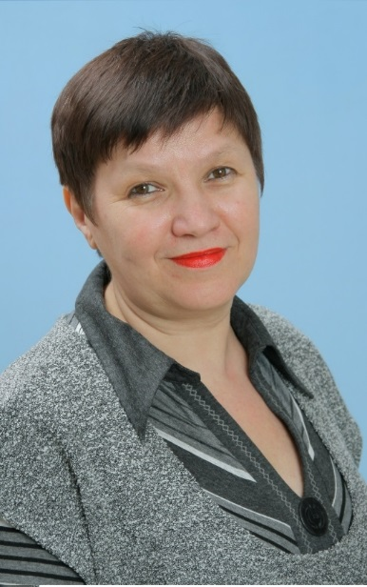
Диск «Организация математических боев»
Диск включает в себя:
статью о математических боях как форме реализации ФГОС;
видеоролик о математических боях,
брошюра А.Б.Зеличенка;
посвященная математическим боям;
образцы задач и протоколов

Slide 13
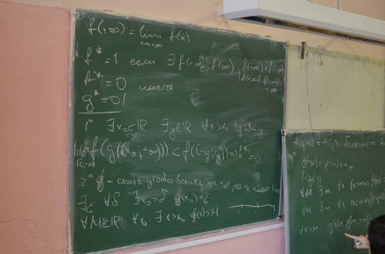
Семинар «Особенности реализации системы подготовки к олимпиадам всероссийского и международного уровня по математике в РТ»
Аудитория: руководители команд во время Уральского турнира юных математиков
Уральский турнир юных математиков является неофициальным всероссийским командным турниром математических боев, на который съезжаются команды из большинства городов России, а так же из Украины

Slide 14
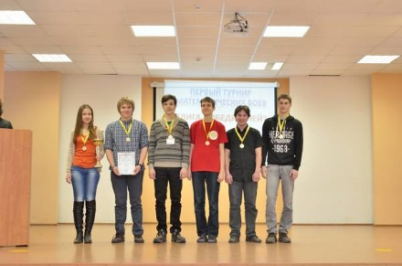
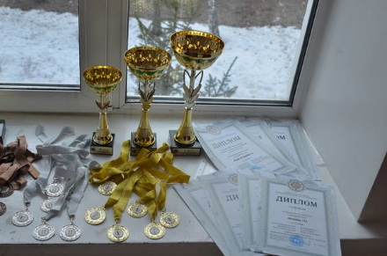
Первый международный турнир математических боев
«Лига Победителей»
На турнир были приглашены 16 команд из регионов России и зарубежья.
Отбор команд для участия в турнире проходил по итогам Всероссийской, Украинской, Белорусской, Казахской олимпиад школьников, олимпиады имени Л. Эйлера, Южного математического турнира, Кубка памяти А.Н. Колмогорова, Фестиваля юных математиков и Уральского турнира юных математиков.
К участию в работе методической комиссии
Турнира были привлечены известные математики, педагоги, тренеры национальной сборной России по математике, члены жюри всероссийской олимпиады школьников по математике.

Slide 15
Олимпиада по математике в 2014/2015 учебном году
этапы | сроки проведения | участники
школьный | сентябрь - октябрь 2014 года | все желающие ученики 4-11 классов
муниципальный | ноябрь - декабрь 2014 года | ученики 4-11 классов, отобранные согласно рейтингу
зональный | январь-февраль 2015 года | ученики 4-7 классов, отобранные согласно рейтингу
республиканский | январь-март 2015 года | ученики 4-11 классов, отобранные согласно рейтингу
заключительный | март-апрель 2015 года | ученики 9-11 классов, отобранные согласно рейтингу

Slide 16
Олимпиада по математике в 2014/2015 учебном году
Положение о проведении республиканских олимпиад по математики для учеников 4-7 классов утверждено приказом от 11 февраля 2014 года № 599/14
Зональный тур Олимпиады является промежуточным звеном между муниципальным и республиканским туром Олимпиады. В нем не определяются победители и призеры, не выдаются дипломы, а только определяется квота прошедших на заключительный этап.
Решение о проведении зонального этапа Олимпиады принимается Министерством по итогам совещания с центрально-методической комиссией с учетом результатов муниципального этапа олимпиады. Итоги решения должны быть объявлены не позднее 15 февраля текущего года.

Slide 17
СПАСИБО ЗА ВНИМАНИЕ!

